Slide 1
Índices

Slide 2
Introducción

Slide 3
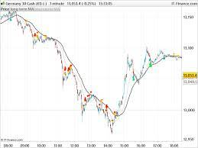
Construcción de índices
Relación entre índice e indicador
Supongamos que se desee evaluar el comportamiento de una variable para la cual, una vez elaboradas las definiciones correspondientes, se hayan encontrado diversos indicadores capaces de expresar los valores que asume en distintos objetos. A través de cada indicador, se podrán obtener los datos pertinentes, que deberán ser llevados a escalas adecuadas para ordenarlos. Para cada indicador que utilicemos, será necesario adoptar o construir una escala que cuantifique las observaciones realizadas. Ésta podrá ser del tipo más simple – como la escala dicotómica "si/no", "0/1", de dos valores solamente – o más compleja, con varias posiciones posibles, lo que aumenta su sensibilidad o grado de discriminación frente a los fenómenos medidos(1).
(1) http://www.etpcba.com.ar/Documentos/Sitios/Evaluacion_Intitucional/17_INDICADORES_E_%C3%8DNDICES.pdf

Slide 4
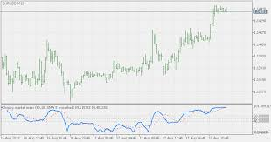
Construcción de índices
Relación entre índice e indicador
De acuerdo con los datos obtenidos, evaluaremos en cada escala el comportamiento que sigue cada indicador. No obstante, esto no nos permite todavía medir claramente la variable, pues nos entrega información fragmentaria, que debe ser integrada o sintetizada para llegar a un valor único, que exprese lo que en realidad ocurre con la variable. Para lograrlo, debemos sumar ponderadamente los valores de los indicadores, obteniendo un valor total que se denomina índice, y que es el que nos dará la información relevante sobre el problema en estudio(1).

Slide 5
Construcción de índices
El índice social más famoso
Si deseamos un marco de referencia a la hora de construir un índice de bienestar humano (IBH), es ineludible considerar el índice de desarrollo humano (IDH), utilizado para clasificar a los países en cuatro niveles. El índice está compuesto por la esperanza de vida, e indicadores de educación e indicadores de ingreso per cápita. Un país obtiene un IDH más alto cuando la esperanza de vida es mayor, el nivel de educación es mayor y el ingreso nacional bruto INB (PPA) per cápita es mayor. Fue desarrollado por un economista.
El IDH busca medir dichas variables a través de un índice compuesto, por medio de indicadores que se relacionan en los tres aspectos mencionados en forma sinóptica.

Slide 6
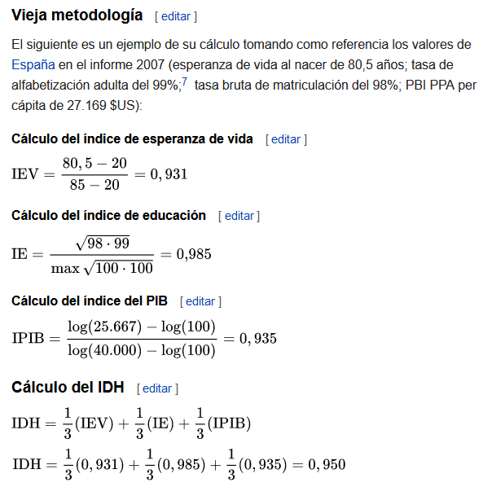
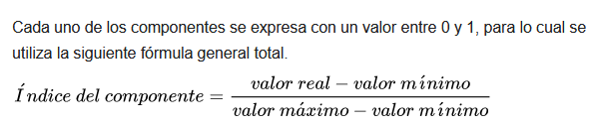
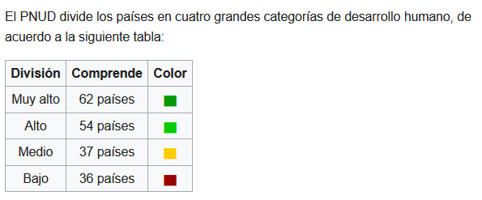
Construcción de índices
El índice social más famoso
El desarrollo humano, según el Programa de las Naciones Unidas para el Desarrollo (PNUD), es aquel que sitúa a las personas en el centro del desarrollo. Trata de la promoción del desarrollo potencial de las personas, del aumento de sus posibilidades, y del disfrute de la libertad para vivir la vida que valoran. La publicación más importante sobre desarrollo humano es el Informe Anual Mundial sobre el Desarrollo Humano del PNUD

Slide 7
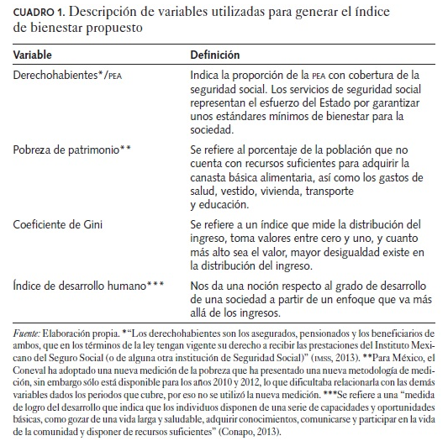
Construcción de índices
Índice de bienestar humano
Debemos comenzar por definir lo que entendemos por bienestar humano.
Jorge Alberto Ordóñez Tovar(2) propone un indicador complementario al índice de Desarrollo Humano (IDH) para México, el cual además de ser de fácil construcción, pone de manifiesto la relación directa que existe entre desarrollo humano, pobreza, desigualdad y la cobertura social que el Estado brinda a sus ciudadanos, con el objetivo de comprobar empíricamente su relación estadística y poner en la mesa de las modificaciones que el IDH está experimentado, el tema del papel del Estado como un actor relevante del desarrollo.
(2) http://www.scielo.org.mx/scielo.php?script=sci_arttext&pid=S1665-20372014000200006&lng=es&nrm=iso&tlng=es

Slide 8
Definiciones de nuestros indicadores de base. Ivhcc: ibu indice de bienestar urbano ivh

Slide 9
Índices

Slide 10
Índices

Slide 11
Construcción de índices
Índice de bienestar humano
Cobertura en seguridad social
Índice de bienestar humano
Pobreza
Coeficiente de Gini
Índice de desarrollo comunal

Slide 12
Construcción de índices
Índice de bienestar físico
Debemos comenzar por definir lo que entendemos por bienestar sanitario.
Limitación en actividades de la vida diaria a causa de enfermedad o problemas de salud
Enfermedad o problema de salud con duración mayor o igual a 6 meses
Porcentaje de personas con problemas de salud (%)
Enfermedades en los últimos 12 meses
Índice de Masa Corporal (IMC)
Porcentaje de personas para cada Índice de Masa Corporal (%)

Slide 13
Construcción de índices
Índice de bienestar humano
Limitación en actividades de la vida diaria a causa de enfermedad o problemas de salud
Índice de bienestar físico
Enfermedad o problema de salud con duración mayor o igual a 6 meses
Enfermedades en los últimos 12 meses
Índice de Masa Corporal

Slide 14
IVHCC
Índice de vulnerabilidad humana al cambio climático
Se encuentra a nivel de comunas y se extrae de la Casen

Slide 15
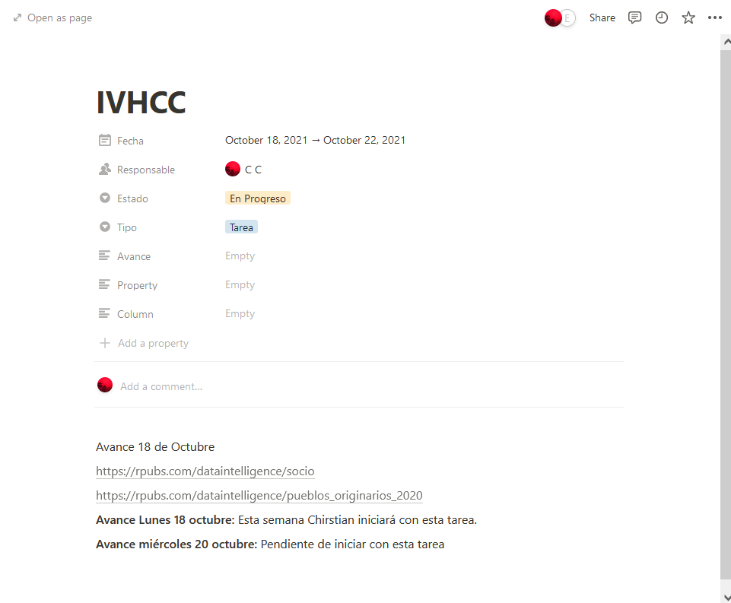
IVHCC

Slide 16
IVHCC
Índice de vulnerabilidad urbana

Slide 17
Tabla de pobreza actualizada y homologada para usar en el índice de vulnerabilidad: [https://rpubs.com/dataintelligence/socio](https://rpubs.com/dataintelligence/socio)
Tabla de pueblos originarios: [https://rpubs.com/dataintelligence/pueblos_originarios_2020](https://rpubs.com/dataintelligence/pueblos_originarios_2020)

Slide 18
Índice calidad del trabajo
¿Cuántas semanas buscó o ha estado buscando trabajo?
Índice calidad del trabajo
¿Cuántas horas trabaja habitualmente por semana en su trabajo, negocio o actividad principal?
¿Desde qué año tiene su trabajo o negocio principal?

Slide 19
Índice calidad del trabajo
En un día habitual, ¿cuánto tiempo en total tarda...? horas
Índice calidad del trabajo
En un día habitual, ¿cuánto tiempo en total tarda...? minutos
¿Cuántas veces a la semana realiza este viaje?

Slide 20
Índice de tipo de vivienda
Total de hogares en la vivienda
Índice de tipo de vivienda
Total de personas (incluye sdpa)
Total parejas en el hogar
Total núcleos en el
hogar

Slide 21
IBU
Índice de bienestar urbana
IBU esta dentro de colección ciudades

Slide 22
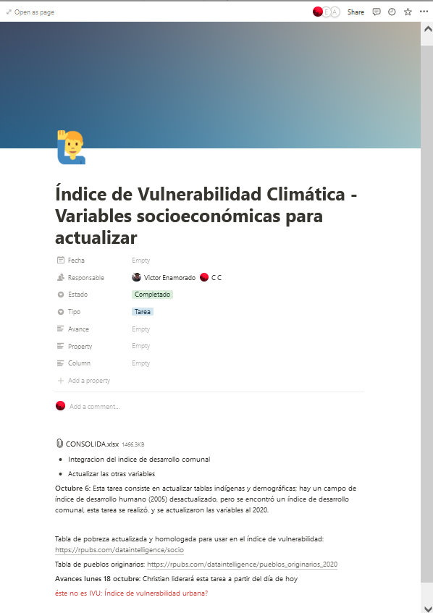

Slide 23
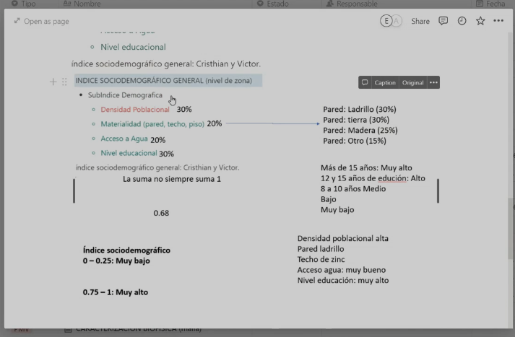
Se encuentra a nivel de zona y manzanas

Slide 24
Tabla de pobreza actualizada y homologada para usar en el índice de vulnerabilidad: [https://rpubs.com/dataintelligence/socio](https://rpubs.com/dataintelligence/socio)
Tabla de pueblos originarios: [https://rpubs.com/dataintelligence/pueblos_originarios_2020](https://rpubs.com/dataintelligence/pueblos_originarios_2020)

Slide 25
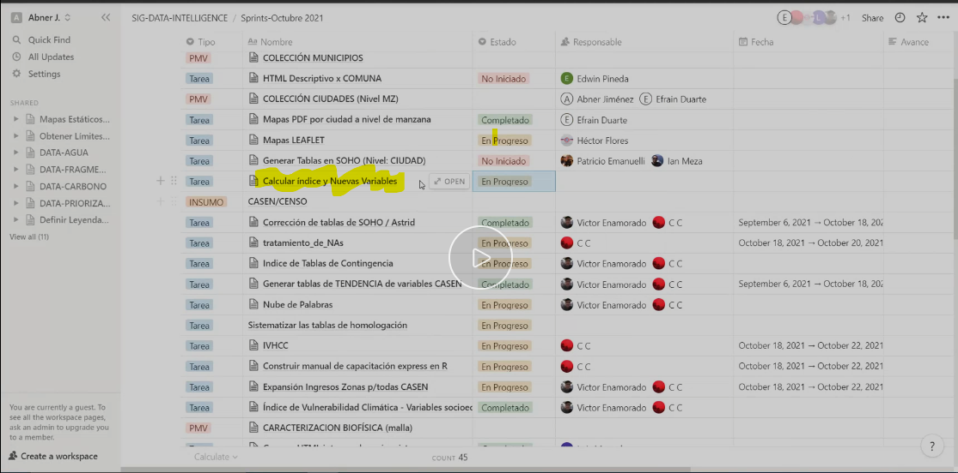
IBU esta dentro de índice y calcular nuevas variables

Slide 26
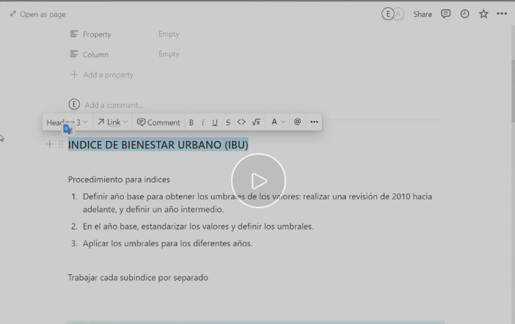

Slide 27
Índice de bienestar en vivienda
Carencia como pobreza referida a la vivienda
Índice de bienestar en vivienda
Calidad del techo
Calidad de paredes
Tipo de piso

Slide 28
Índice de accesibilidad a la educación
¿Asiste actualmente a la educación formal?
Índice de accesibilidad a la educación
Curso o año más alto aprobado
Nivel del curso más alto aprobado
Completó el nivel especificado

Slide 29
Índice de demografía
Total hijos/as nacidos vivos
Índice de demografía
Total hijos/as actualmente vivos
Mes de nacimiento del último/a hijo/a
Año de nacimiento del último/a hijo/a

Slide 30
Índice de tipo de vivienda
Número de piezas usadas exclusivamente como dormitorio
Índice de tipo de vivienda
Cantidad de hogares
Cantidad de personas
Año de nacimiento del último/a hijo/a

